Slide 1
&
=
Collecte, deze zondag:
Stichting Present Steenwijkerland

Slide 2
Stichting Present Steenwijkerland
“We leven met en voor elkaar en mogen (door)geven wat we hebben ontvangen”

Slide 3
Stichting Present Steenwijkerland
Juist nu zijn wij actief en met uw steun kunnen wij,
vele inwoners van Steenwijkerland, met elkaar verbinden.
Uw gift en ook uw tijd en talenten zijn welkom en waarderen wij zeer.
Zie ook onze website; www.presentsteenwijkerland.nl

Slide 4
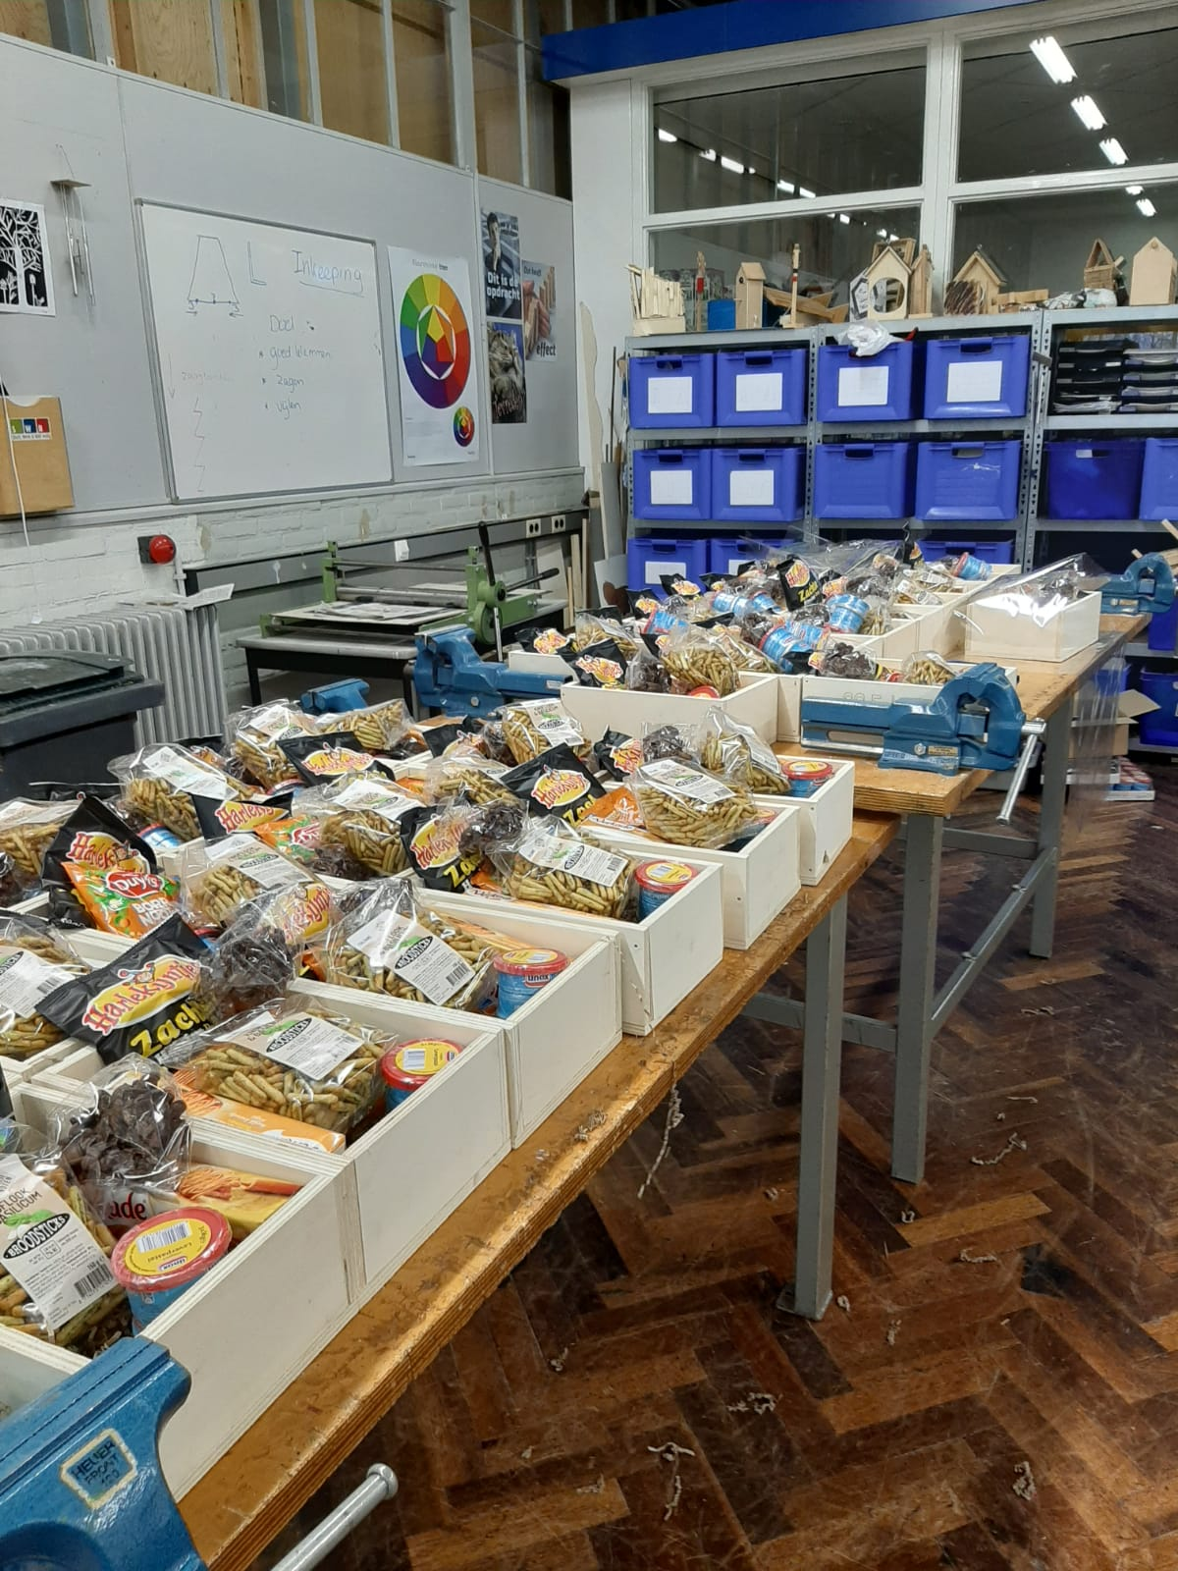
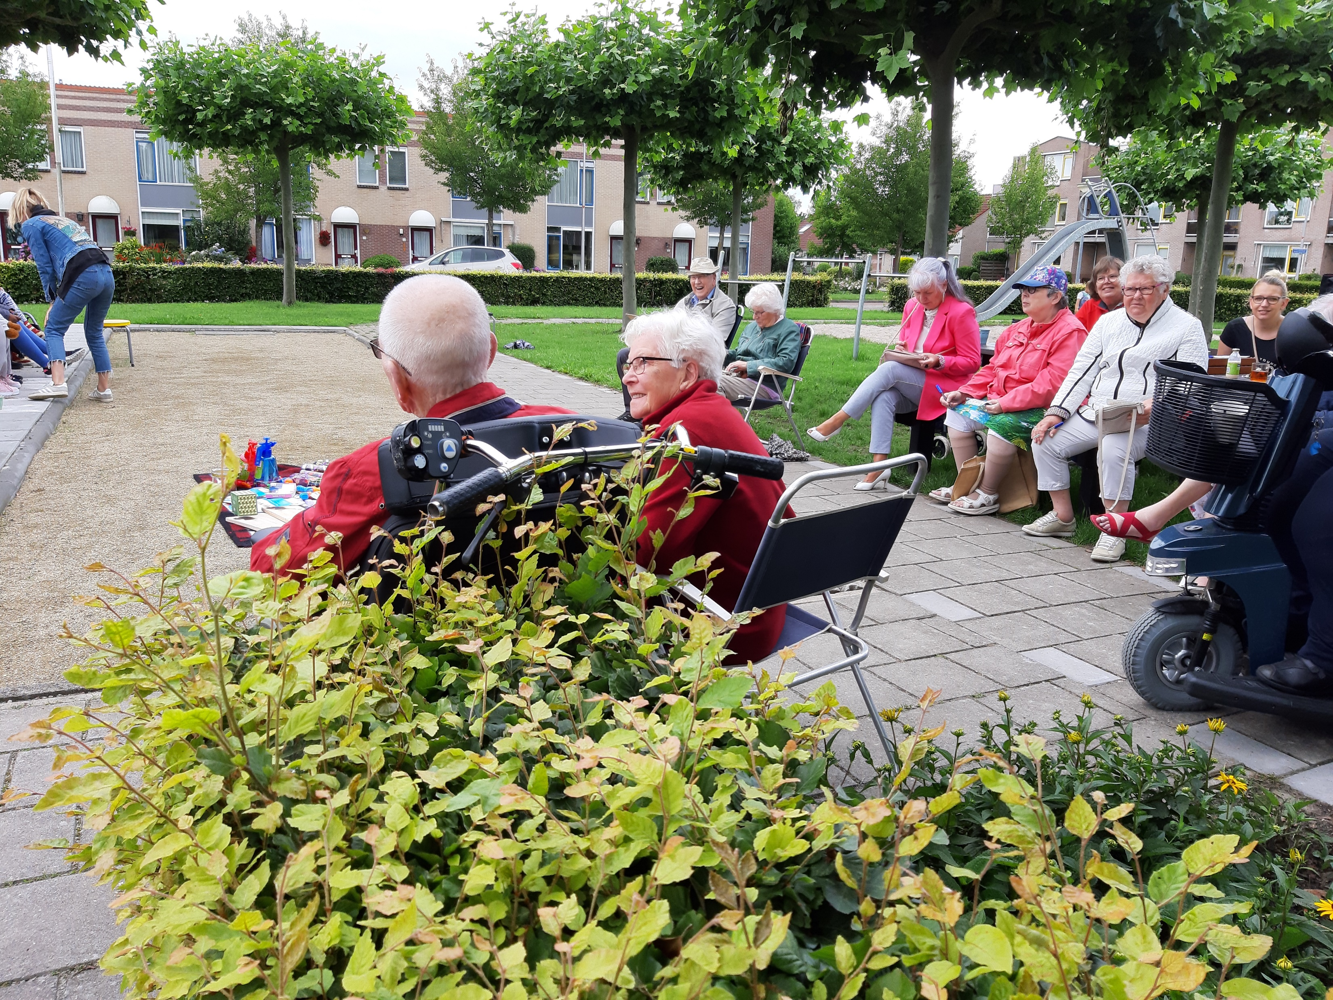
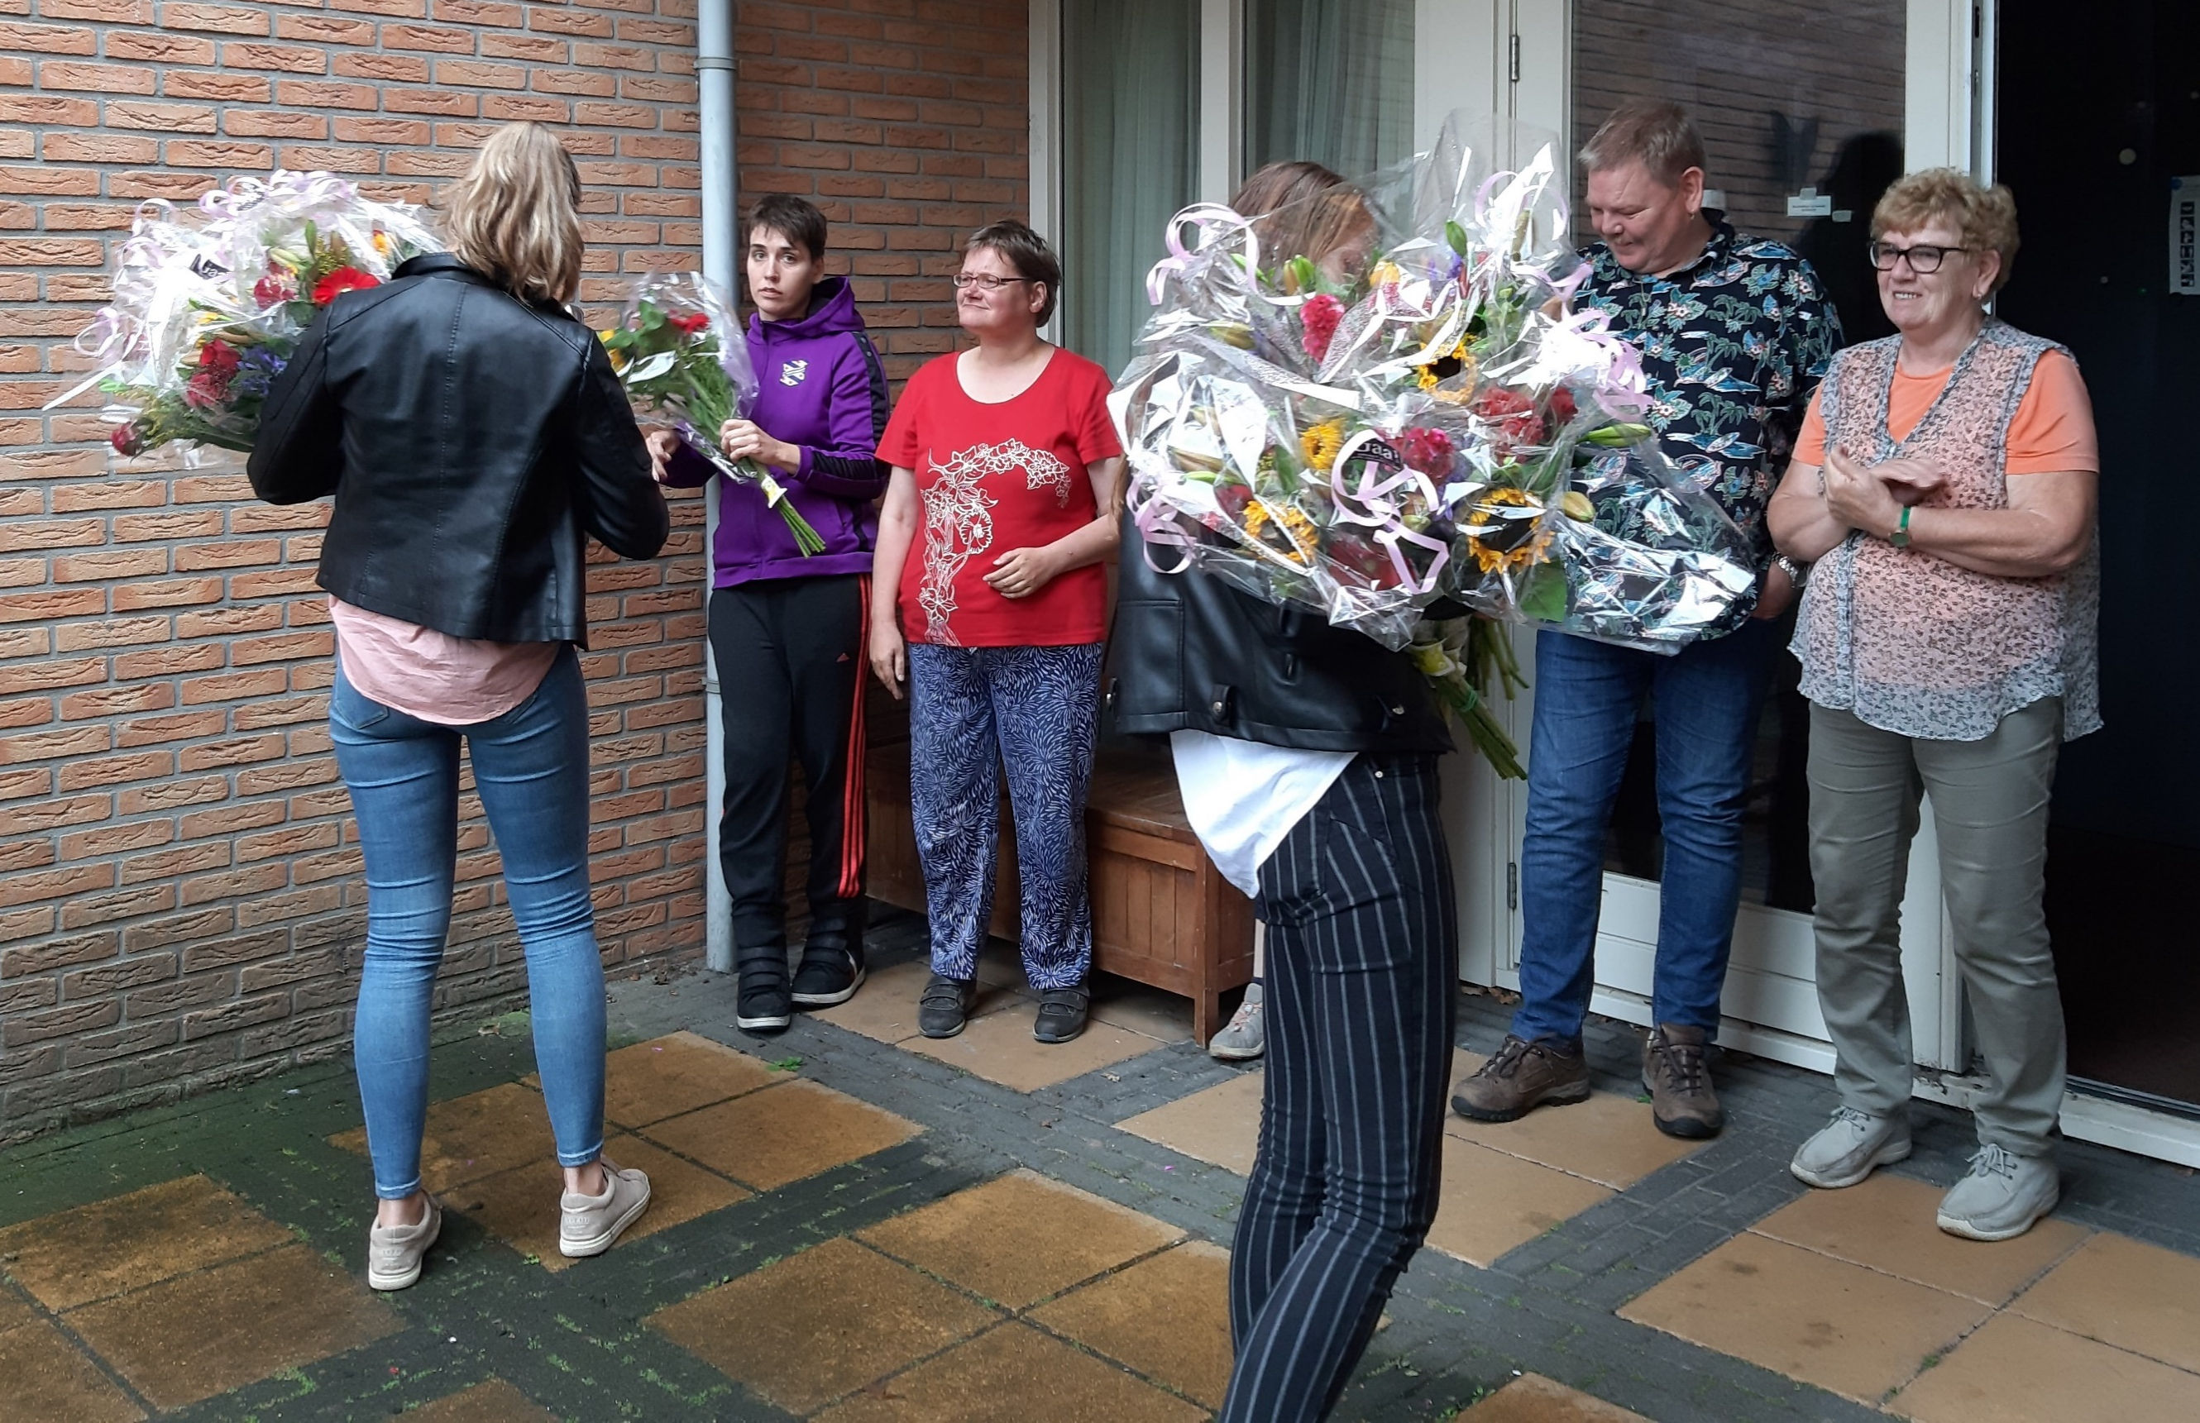
Stichting Present Steenwijkerland
Hartelijk dank voor uw gift!

